Slide 1

Traitements statistiques dans l’univers bancaire
Jean-Philippe LAMANCHE
2024-2025

Slide 2
Section C. Le risque
Le rôle d’intermédiation de la banque lui fait porter des risques.
Une définition du risque :
tout élément incertain, ou dont l'ampleur est incertaine, pouvant affecter négativement le fonctionnement ou le résultat de l'établissement bancaire

Slide 3
C-1. Les différents risques
Panorama des principaux risques
Risque de crédit
Risque qu’un emprunteur ne respecte plus ses échéances de remboursements de crédits octroyés par la banque
Risques connexes :
Risque pays : risque macro-économique et politique ayant pour conséquence de possibles impayés
Risque souverain : risque porté sur la dette souveraine (de l’Etat) d’un pays
Risque de concentration : concentration des crédits sur quelques emprunteurs
Risque de contrepartie
Risque de défaut d’une contrepartie entraînant la rupture de ses engagements auprès de la banque (ex. assurance de payer donnée par une contrepartie)
Risques de marché au sens large
Risque de marché : risque de perte lié à des fluctuations des prix de valeurs (marchandises, matières premières, instruments financiers) sur un marché financier
Risque de change : lié à l’évolution des taux de change sur les opérations faisant intyervenir des devises étrangères
Risque de taux : lié à l’évolution des taux d’intérêts, entraînant la dévalorisation de l’actif sur lequel ils portent
Risque de signature
Risque de détérioration du rating d’une banque entraînant une hausse de son coût de refinancement

Slide 4
C-1. Les différents risques
Panorama des principaux risques
Risque de liquidité :
Absence de liquidités suffisantes pour faire face à ses engagements de remboursements à une échéance donnée
Risque opérationnel :
Pertes potentielles liées à:
Une insuffisance de procédures / dysqualité de process internes
Des problèmes de personnel (erreur humaine, malveillance, fraude)
Des dysfonctionnements informatiques (pannes, bugs, cybersécurité)
Des événements exogènes (inondations, incendies)
Risque de conformité ou juridique
Pertes liées à l anon conformité à une loi ou à un règlement
Risque de réputation
Pertes de confiance de la clientèle / des fournisseurs
Risque de ressources humaines : pertes liées à des difficultés de recrutement, départs de collaborateurs
Risque climatique (ou risque carbone) :
Ensemble des risques liés à l’augmentation des émissions de CO2 et ses conséquences

Slide 5
C-1. La gestion des risques
La gestion des risques pour une banque va consister en :
- une quantification de l’ensemble des risques vus précédemment
- la prise de mesures correctives pour limiter l’effet de ces risques
Provisions et réserves financières (crédit; liquidité)
Prise de garanties (change, intérêt)
Amélioration des process et procédures (opérationnel)
Démarches pro-actives (limitation des émissions de CO2)
Plusieurs règlementations bancaires existent pour imposer et homogénéiser la quantification de ces risques et les mesures de lutte :
- accords Bâle II, III, IV (crédit, marché, liquidité, opérationnel)
- les normes comptables (IFRS9)
- la publication des rapports annuels (responsabilité sociétale et environneme,tale …)

Slide 6
C-2. Le risque de crédit
Le crédit – risque et vie d’un crédit
Phases du crédit
Etude de la demande de financement et décision d’octroi
Décaissement des fonds
Remboursement des échéances
Impayés
Recouvrement des impayés
Contentieux
Le risque de crédit
Risque de perte financière en cas de non remboursement intégral et en temps voulu des échéances du prêt

Slide 7
C-2. Gestion du risque de crédit
La gestion du risque de crédit se décompose en plusieurs traitements :
Politique d’octroi adaptée ➔ Scores d’octroi
Optimisation des processus de recouvrement ➔ scores de recouvrement
Couverture financière du risque de crédit
➔ Quantifier le risque de crédit
➔ Couvrir ce risque par
des provisions (IFRS9) pour le risque attendu
des fonds propres (Bâle II/III/IV) pour le risque exceptionnel
➔ Evaluer l’évolution de ce risque en cas de détérioration de l’économie
Etablir la corrélation engre risque de crédit et variables macro-économiques
Mesurer l’impact de scenarios de stress-tests

Slide 8
C-3. Un exemple de gestion du risque de crédit : le score d’octroi
Technique générale d’un score d’octroi :
- construction d’un modèle
Prédisant un défaut de paiement à un horizon donné
En fonction de caractéristiques client / crédit enregistrées lors de la demande de crédit
Établi sur des données historiques
- Le résultat du modèle est une grille de score
Coefficients additifs appliqués à chaque modalité des variables explicatives
Appliqués aux nouvelles demandes comme outil de décision
- La gestion courante consiste alors à fixer / modifier les seuils de note de score en fonction
du niveau de risque accepté
Et du niveau de production de crédit escompté

Slide 9
Section D. La prévision et la quantification du risque de crédit
Il s’agit ici de déterminer le niveau de pertes financières que la banque encourt sur chacun des crédits qu’elle a accordés.
La quantification du risque de crédit :
Espérance de perte = Probabilité de défaillance x Encours lors de la défaillance x Taux de perte
EL = PD x EAD x LGD

Slide 10
D-1. Modèles associés à la quantification du risque
Il existe une typologie de modèles par type de grandeur à quantifier, à savoir :
Les modèles de probabilité de défaut
Les modèles d’exposition en cas de défaut
Les modèles de perte en cas de défaut
La construction de ces modèles peut varier selon le type de normes règlementaires (Bâle IV, IFRS9), mais le principe est le même.
On va développer brièvement la construction d’un modèle de probabilité de défaut, pour mieux comprendre comment il fonctionne

Slide 11
D-1. Modèle de probabilité de défaut
Cette section présente les principales étapes d’une modélisation du risque de crédit, à travers ses deux composantes que sont la probabilité de défaut et le taux de perte en cas de défaut.
Comme pour toute étude, plusieurs étapes sont à réaliser : (les points surlignés sont ceux que l’on abordera en détail dans le cours)
1. Comprendre le contexte et le domaine d’application
2. Poser le problème
3. Construire la base de données d’étude
4. Qualifier cette base de données
5. Echantillonner
6. Sélectionner les variables pertinentes
7. Construire le modèle
8. Evaluer le modèle
9. Préparer la mise en œuvre opérationnelle du modèle

Slide 12
D-1-2. Poser le problème
Principe d’un modèle de probabilité de défaut :
- On se place ici dans le cadre des règles Bâle IV
La définition du défaut est imposée :
90 jours de dépassement consécutif
À horizon d’un an
Le modèle est divisé en deux étapes :
Un modèle de classement des contrats en focntion de leujr risque de défaut (score de comportement / rating)
Un modèle de calibration = d’affectation d’une probabilité de défaut à des classes homogènes de risque

Slide 13
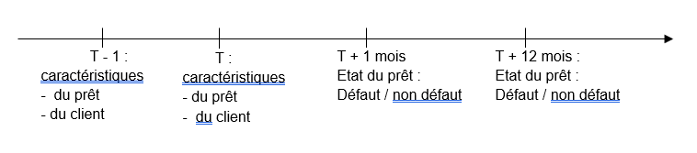
D-1-3. Construire la base de données
Principe et choix de l’historique de données
Il faut disposer d’informations sur l’ensemble des crédits en date de photographie T
Voire des informations antérieures sur l’historique de comportement du client / prêt
Et d’informations sur la potentielle survenance d’un défaut dans les douze mois qui suivent
La date T de prise de photographie ne doit pas être trop ancienne (pour rester représentative)
Et l’on peut évidemment prendre plusieurs photographies et les agréger.

Slide 14
D-1-3. Construire la base de données
Les variables potentiellement explicatives
Sélection large dans un premier temps
Données signalétiques du client
Données d’origine du crédit
Données comportementales
Une contrainte opérationnelle : toutes les données retenues pour construire le modèle doivent pouvoir être mobilisées lorsque l’on appliquera le modèle à l’avenir.
La variable expliquée
Création d’une variable « Apparition d’un défaut dans les douze mois suivants » binaire (0/1)
Les contrats déjà en défaut en date de photographie T doivent être retirés de la base de construction

Slide 15
D-1-4. Qualifier la base de données
L’analyse descriptive de la base de données
Statistiques descriptives usuelles : nombre d’observations (crédits), nombre de défauts et taux de défaut observé
À reproduire pour chaque date d’étude si l’on en choisit plusieurs
Suppression de variables a priori
Variables non autorisées dans le cadre de traitements de données personnelles (RGPD)
Variables non mobilisables à l’avenir ou dont la définition a changé au cours du temps (sauf à savoir en corriger les effets)
Intégrité et qualité des données
Reconnaissance et traitement des valeurs manquantes
Eviter la suppression des observations correspondantes
Analyser la signification des valeurs manquantes
Suppression de la variable / réaffectation des valeurs manquantes (mode, médiane, par profil, modalité particulière)
Valeurs aberrantes
Valeurs incohérentes
Valeurs extrêmes

Slide 16
D-1-5. Echantillonnage
Pourquoi échantillonner ?
Permet d’éviter le sur-apprentissage du modèle et garantit sa pertinence
Comment échantillonner ?
Au minimum : un échantillon de construction et un échantillon de validation
Des échantillons de test hors temps sont souhaitables
Techniques de contournement
Ré-échantillonnage par bootstrap
Hors cours

Slide 17
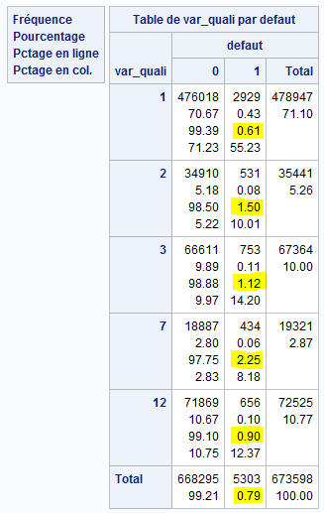
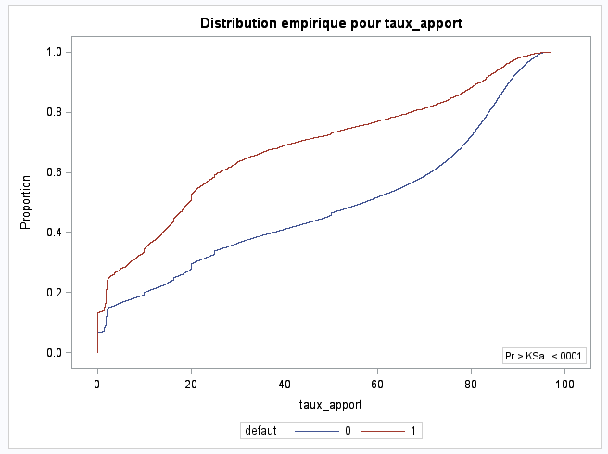
D-1-6. Sélection des variables
Critères de première sélection des variables
La variable doit avoir un lien avec la variable expliquée (le défaut)
Tester l’indépendance de la variable avec le défaut : tests du χ² pour des variables qualitatives + comparaison des taux de défaut par modalités
Pour les variables quantitatives
Corrélation avec le défaut (avec précaution !)
Comparaison des distributions des populations avec et sans défaut (et test de Kolmogorov-Smirnov)

Slide 18
D-1-6. Sélection des variables
Liens entre variables
Il est préférable de ne conserver qu’une seule variable au sein d’un groupe de variables fortement corrélées entre elles
Examen des corrélations entre variables (Pearson possible pour les variables quantitatives, Spearman en général préférable)
Des croisements entre variables peuvent, avec l’habitude, apporter de l’information au modèle
Transformation des variables
Phase primordiale du traitement des variables
Objectif : condenser chaque variable en modalités dissociées et à fort pouvoir explicatif du défaut
Découpage en tranches des variables quantitatives (avec techniques d’optimisation des tranches : max χ²)
Regroupement des modalités des variables qualitatives
Dichotomisation des variables préférable
Simplifie la lecture et l’interprétation des résultats

Slide 19

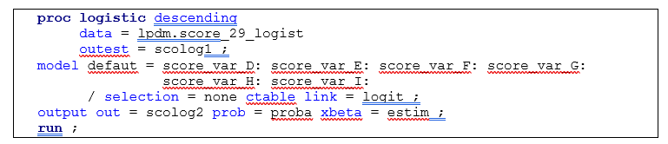
D-1-7. Construction du modèle
Modalités de réalisation d’une régression logistique / sélection des variables définitives
Option de construction : procédures Forward / Backward / Stepwise / Manuelle pas à pas
Lecture des résultats
Ecriture de la procédure définitive
Hors cours

Slide 20
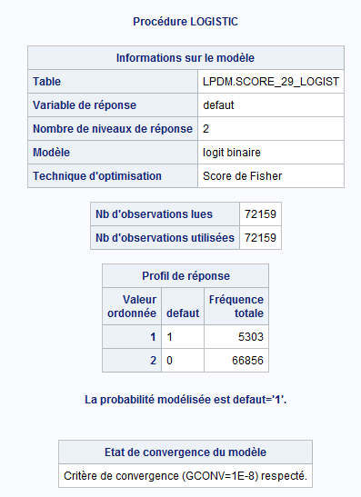
D-1-7. Construction du modèle
Lecture des résultats
Hors cours

Slide 21
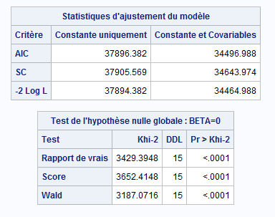
D-1-7. Construction du modèle
Lecture des résultats
Hors cours

Slide 22
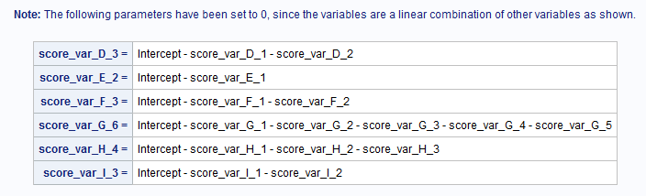
D-1-7. Construction du modèle
Lecture des résultats
Hors cours

Slide 23
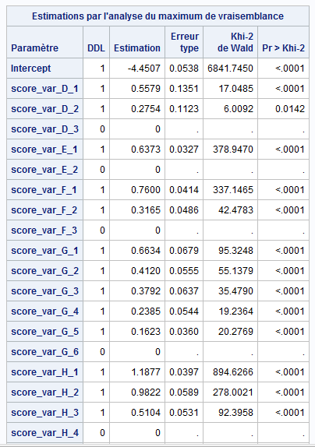

D-1-7. Construction du modèle
Lecture des résultats
Hors cours

Slide 24
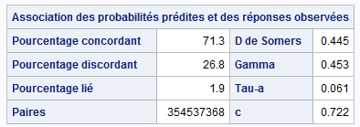
D-1-7. Construction du modèle
Lecture des résultats
Hors cours

Slide 25
D-1-7. Construction du modèle
Critères d’arrêt
arrêt de la baisse du critère d’Akaike (AIC)
Lorsque la performance (D de Somers) n’augmente plus guère
Attention à ne pas faire de surapprentissage en ajoutant trop de variables ou trop de modalités par variable.
Hors cours

Slide 26
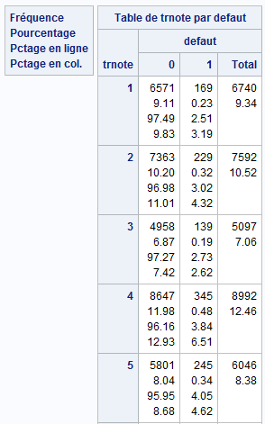
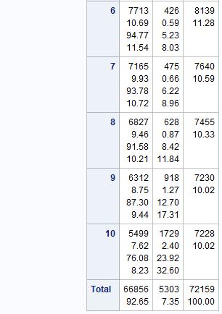
D-1-8. Evaluation de la qualité du modèle
Evaluer la performance d’un modèle
Hors cours

Slide 27
D-1-8. Evaluation de la qualité du modèle
Evaluer la performance d’un modèle
On classe les dossiers par note de score décroissante (ou croissante si le score modélise la probabilité de non défaut). On représente en abscisse la proportion de bons et en ordonnée la proportion de mauvais dossiers correspondante.
Hors cours

Slide 28
D-1-8. Evaluation de la qualité du modèle
Evaluer la performance d’un modèle
Enfin : appliquer le même modèle (c’est-à-dire les mêmes coefficients) sur l’échantillon de validation
Et reproduire les analyses précédentes sur cet échantillon
En comparant les résultats
Hors cours

Slide 29
D-1-9. Implémentation du modèle
Calibrage d’un modèle de probabilité de défaut
Découpage en classes homogènes de risque
Calcul d’une probabilité de défaut moyenne pour chaque classe : taux de défaut observé moyen (ensuite moyenné tout au long d’un cycle économique complet)
Mise en œuvre opérationnelle
Rédiger un cahier des charges
Recetter les développements informatiques
Insertion opérationnelle du modèle
Utilisations connexes du modèle : octroi, tarification
Hors cours

Slide 30
Fait jusqu’ici

Slide 31
D-2. Le projet : quantification et suivi d’un modèle
Il s’agit d’un projet en deux phases. Vous disposez de deux bases de données, de structure identique mais à deux périodes différentes.
- La première phase consiste, à partir de ces deux bases, à déterminer une probabilité de défaut moyenne du portefeuille à partir des taux de défaut observés par classe de risque
- La seconde phase consiste à établir un back-testing du modèle, et notamment :
Un suivi de la qualité / pertinence / performance du modèle sur chacune des deux périodes
Un back-testing de la probabilité de défaut

Slide 32
Section E. Le suivi d’un modèle de prévision du risque
Il s’agit ici

Slide 33
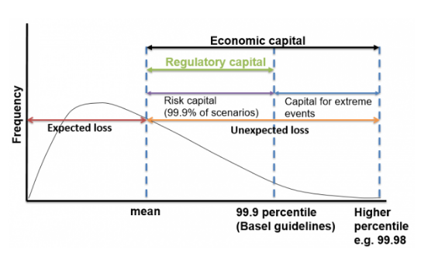
D-2. Quantifier le risque de crédit
- Perte attendue et perte exceptionnelle :
Distribution des pertes :

Slide 34
Section E. La pérennisation des modèles
Il s’agit de s’assurer qu’un modèle construit sur des données anciennes est toujours valide.
Pour ce faire, on va reproduire les mêmes analyses que celles utilisées pour valider un modèle lors de sa construction :
- stabilité des variables et du modèle
- pouvoir d’information des variables
- performance du modèle
- matrices de migration
- comparaison des données prédites et observées

